Slide 1
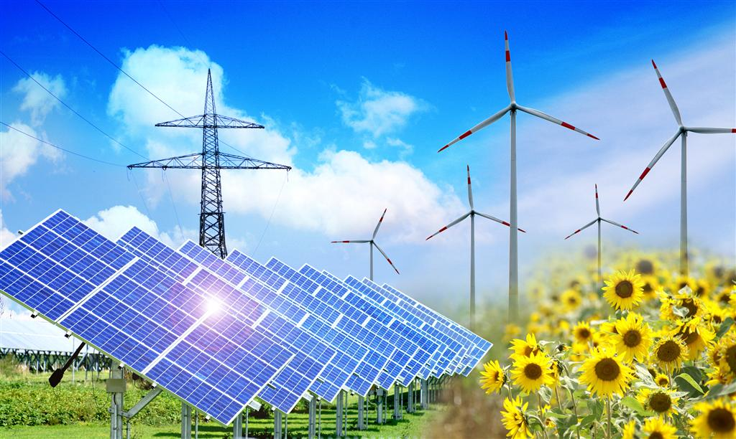
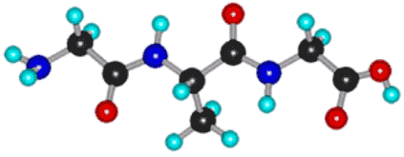
Назови три составляющие окружающего мира:
Что такое информация, каковы её свойства?
Из чего состоят объекты окружающего мира?
Что получают объекты из окружающего мира?
Что отдают объекты в окружающий мир?
вещество
Имеет структуру,
обладает физическими и химическими свойствами.
энергия
Способна накапливаться, передаваться, изменяться.
информация

Slide 2
Тема урока:
Информация и ее свойства

Slide 3
Цели урока:
Узнать:
Понять:
Научиться:
что такое информация?
какими свойствами она обладает?
определять свойства информации в различных ситуациях.

Slide 5
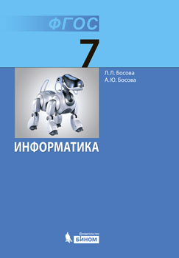
Узнай о свойствах информации:
§ 1.1
с. 9-10
Запиши свойства
в тетрадь

Slide 6
Работа в паре:

Slide 7
Задание на карточках

Slide 8
Взаимная проверка:
Идет вступительный экзамен по математике. Вы попросили у соседа его решение задачи. Шпаргалка содержала полное и правильное решение, но на … японском языке.
понятность

Slide 9
Взаимная проверка:
На следующий день вступительная комиссия вывесила правильное решение задач.
актуальность

Slide 10
Взаимная проверка:
Один персидский царь, собираясь завоевать соседнее государство, обратился к оракулу с вопросом: «Что произойдет, если я со своим войском переправлюсь через пограничную реку?» Оракул ответил: «Государь, ты разрушишь великое царство». Удовлетворившись таким предсказанием, завоеватель переправился со своим войском через реку и был разгромлен войском противной стороны. В гневе он обратился к оракулу, обвиняя того в обмане. На что оракул ответил: «Государь, а разве твое царство не было великим?»
полнота

Slide 11
Взаимная проверка:
В магазине одежды сын выбирает себе свитер. Мама, посмотрев на цену, говорит: «Этот свитер стоит слишком дорого». «Что ты, мама, это совсем не дорого» - отвечает сын.
объективность

Slide 12
Взаимная проверка:
В новостях по телевидению сообщили, что сегодня погода будет солнечной. Выйдя утром в школу, Ваня весь промок, так как на улице шел дождь.
достоверность

Slide 13
Взаимная проверка:
В прогнозе погоды сообщалось, что в Москве сегодня ожидается дождь и ветер. Петя пожал плечами: «Зачем это мне? Я ведь нахожусь в Оренбурге».
полезность

